Slide 1
СРАВНЕНИЕ ВЫЧИСЛИТЕЛЬНОЙ ЭФФЕКТИВНОСТИ АЛГОРИТМОВ ПОИСКА ЦЕНТРА ПЯТНА ОСВЕЩЁННОСТИ КМОП-МАТРИЦЫ ДАТЧИКА НАПРАВЛЕНИЯ НА СОЛНЦЕ
Выполнил студент 4 курса
Барковский Ярослав Юрьевич
Научный руководитель: ассистент кафедры
ИиКС РФиКТ С.В. Василенко

Slide 2
Цель работы:
Задачи:
Cравнение вычислительной эффективности алгоритмов поиска центра изображения светового пятна на светочувствительной матрице
Обзор устройства датчика
Создание модели падающего луча на светочувствительную матрицу
Реализация алгоритмов поиска центра изображения светового пятна
Сравнение вычислительной эффективности алгоритмов

Slide 3
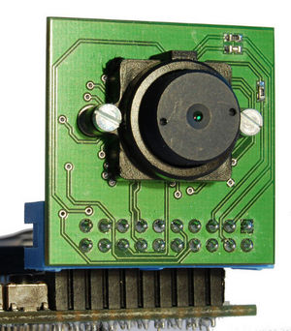
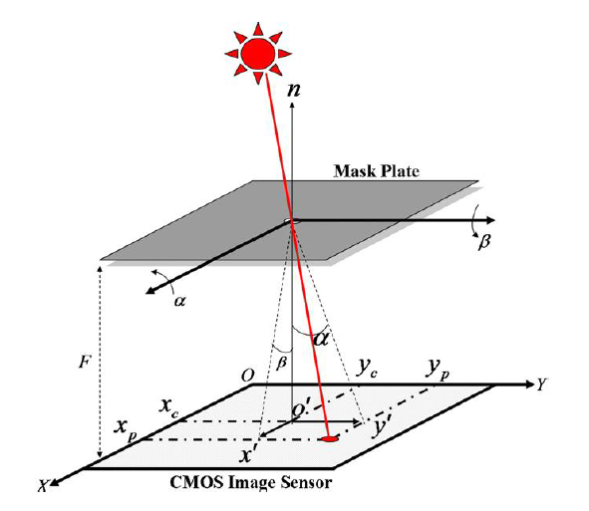
Светочувствительная матрица КМОП
Рис. 7 Принцип работы КМОП-матрицы для датчика направления на солнце
Рис. 8 Вид КМОП матрицы MT9V032

Slide 4
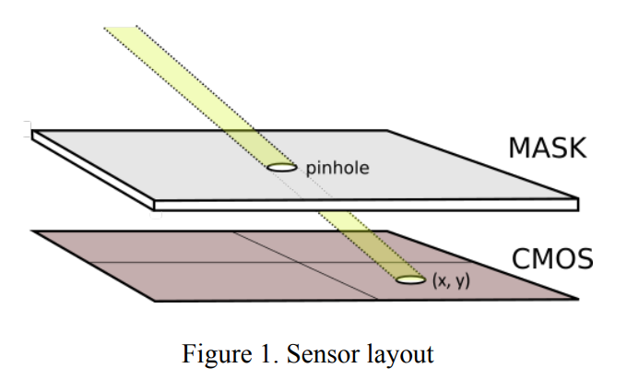
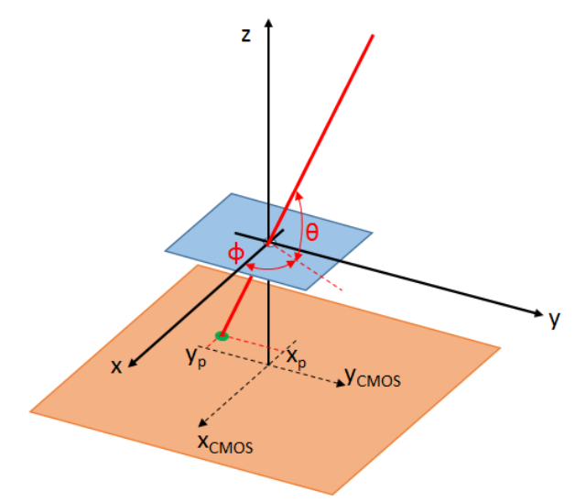
Теория генерации изображения

Slide 5
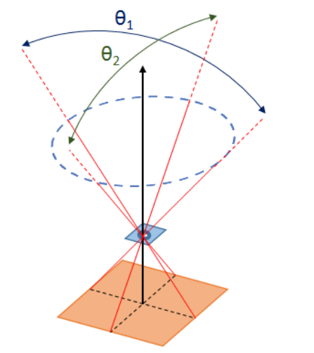
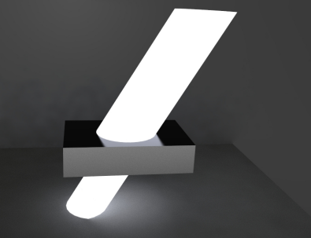
Геометрическая модель и моделирование
Рис. 12 Влияние толщины маски на проецируемое пятно света.

Slide 6
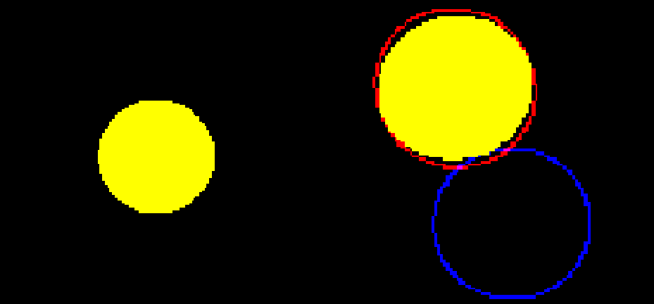
Рис. 13 Световые пятна при θ1 = 90, Ф1 = 90 (слева) и θ2 = 78, Ф2 = 78 (справа). Красные границы обозначают исходную форму пятна, а синий - позицию

Slide 7
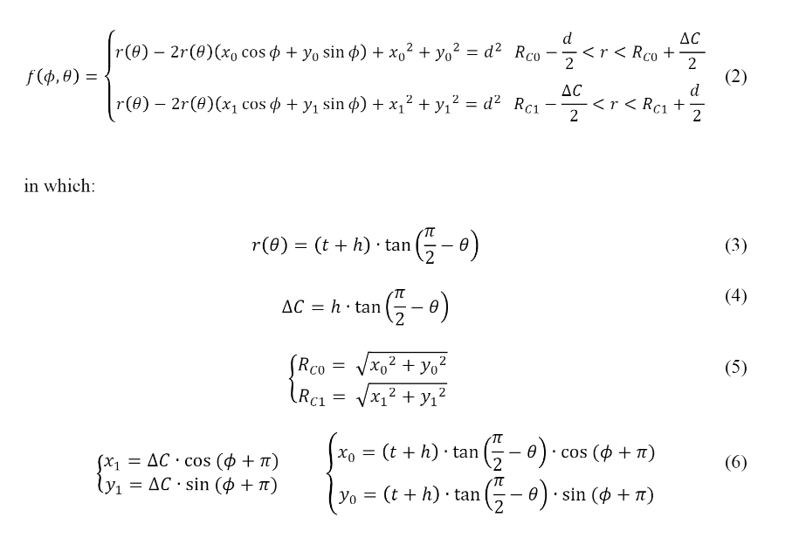
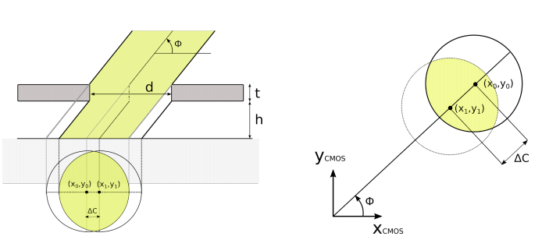
Рис. 14 Схематическое представление влияние толщины отверстия на финальное изображение

Slide 8
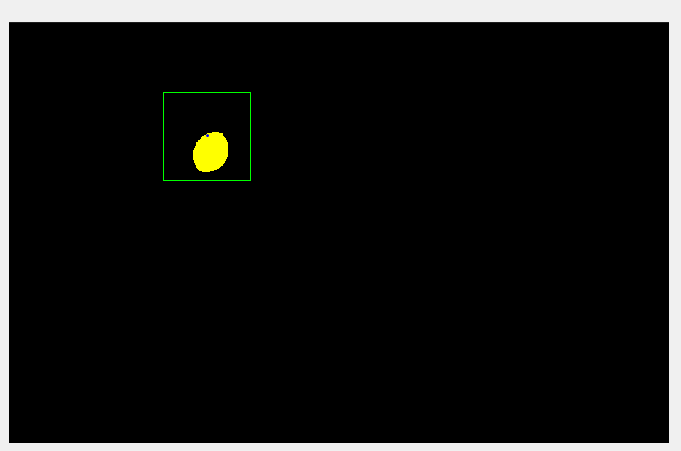
Алгоритмы поиска изображения
Brut Force
Rand
Размеры матрицы:
752 х 480 = 360 960
Brut Force с выходом
Rand с выходом
Рис. 15 Локализация пятна после случайного обнаружения пикселя пятна

Slide 9
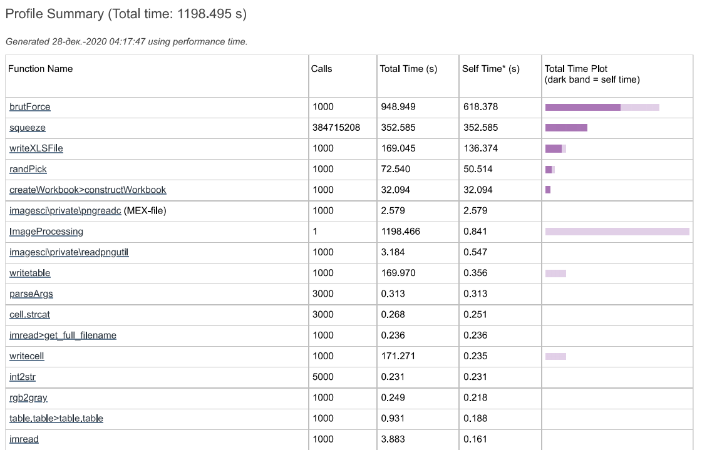
Overall

Slide 10
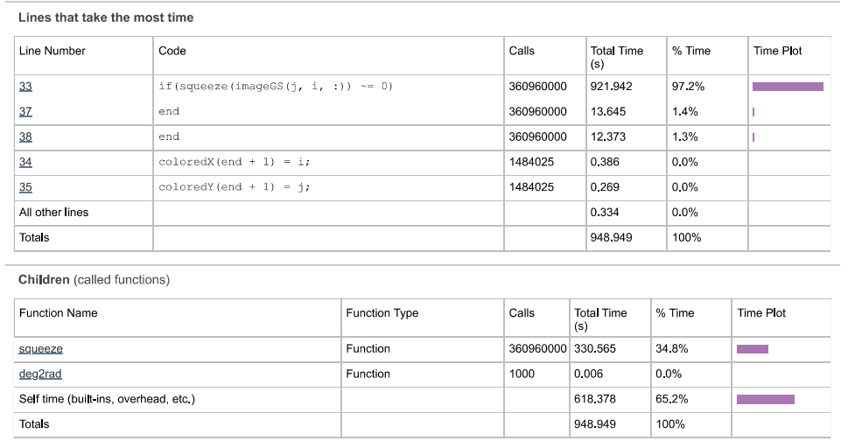
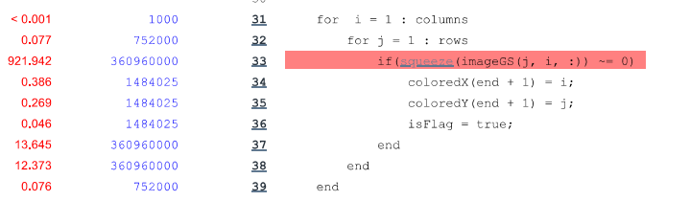
Brut Force = 948.949s | 360 960 000

Slide 11
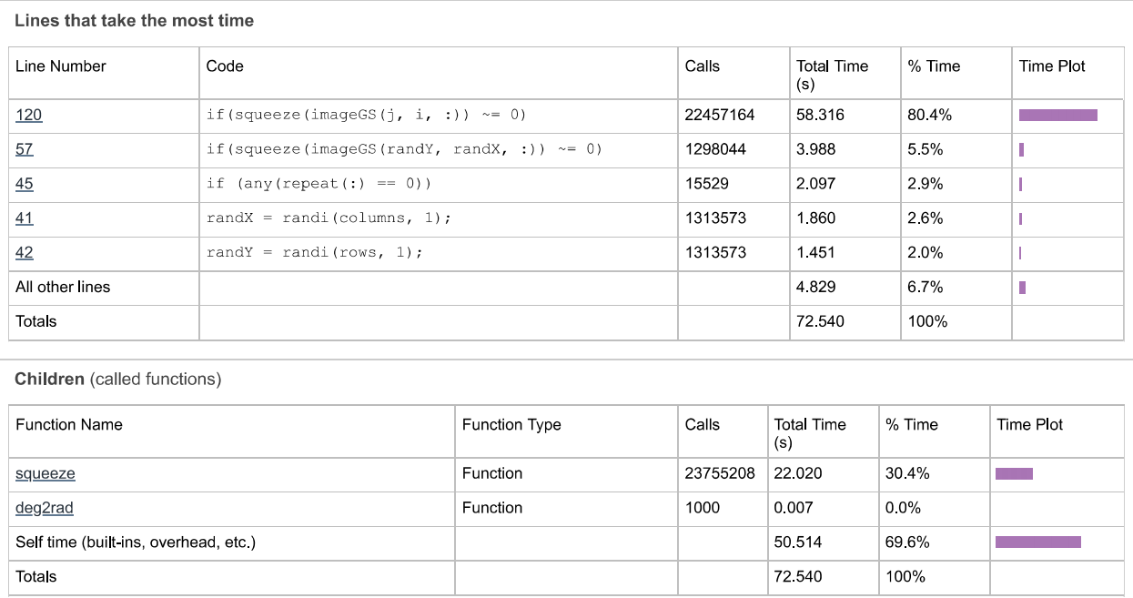
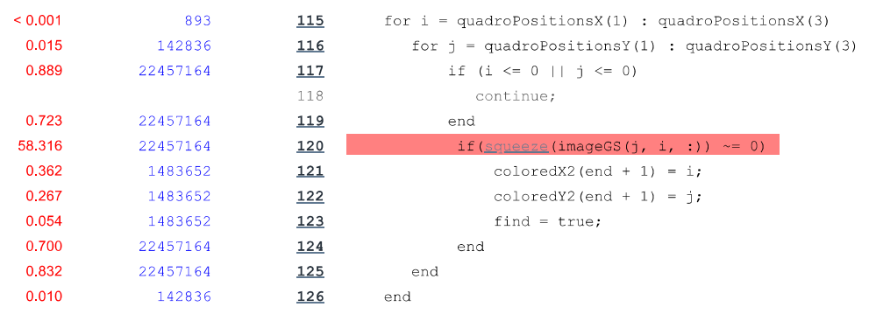
Rand= 72.540s

Slide 12
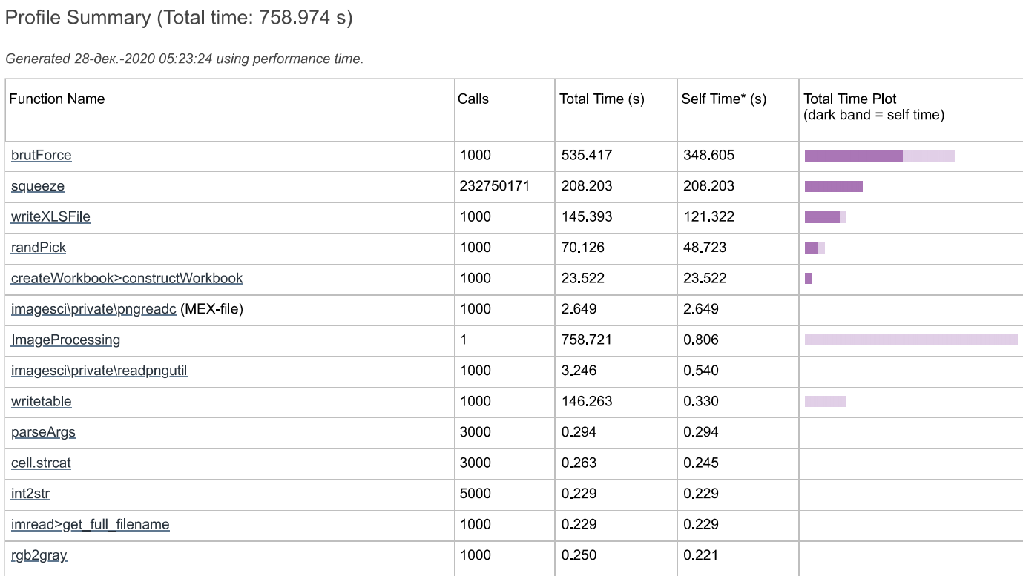
Overall+

Slide 13
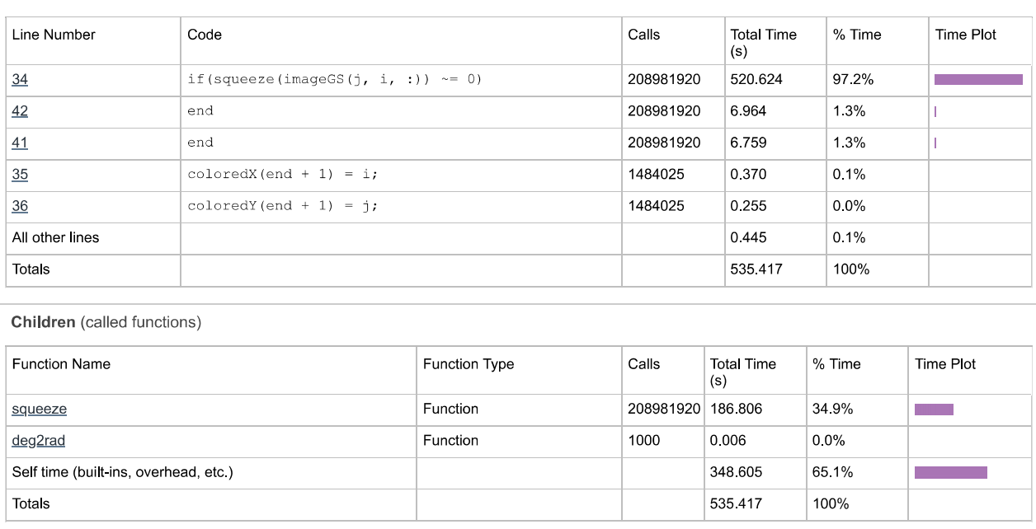
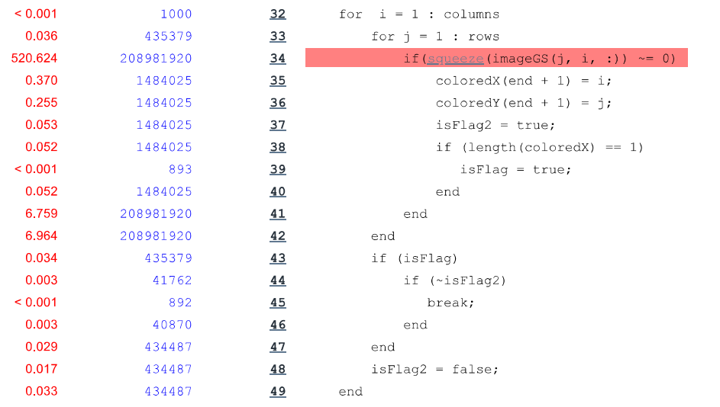
Brut Force+ = 535.417s | 208 981 920

Slide 14
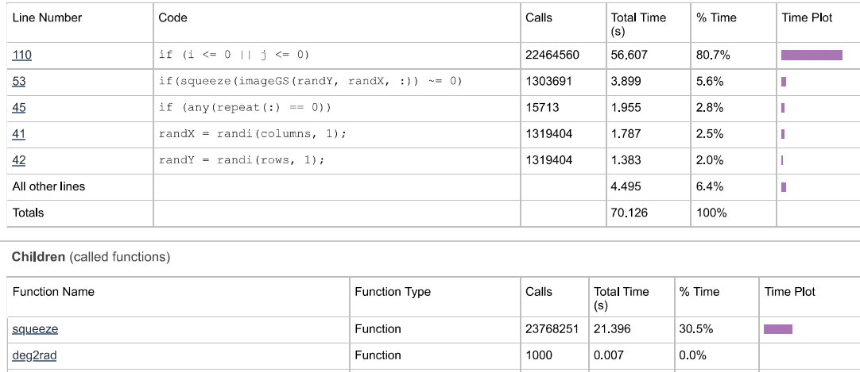
Rand+ = 70.126s

Slide 15
Точность вычислений центра пятна
Brute Force+ : X: 0.698193411264612 < 1, Y: 0.608646188850967 < 1
Rand+ : X: 0.711252653927813 < 1, Y: 0.605473204104903 < 1

Slide 16
Результат проделанной работы:
Была создана и протестирована модель для получения изображения падающего луча на светочувствительной матрице
Были сравнены несколько алгоритмов поиска центра изображения светового пятна на светочувствительной матрице
Была проверена точность вычисления центра пятна двумя алгоритмами

